Slide 1

Open lessen krokusvakantie 2022
Mediageschiedenis
Prof. Daniel Biltereyst
9h00 – 11h15

Slide 2

Mediageschiedenis
Hoofdstuk 3.
Politieke ideologie en propaganda
[cases propaganda in de Sovjetunie en nazi-Duitsland]
28/2/2022
Daniel Biltereyst

Slide 3
Actualiteiten

Slide 4
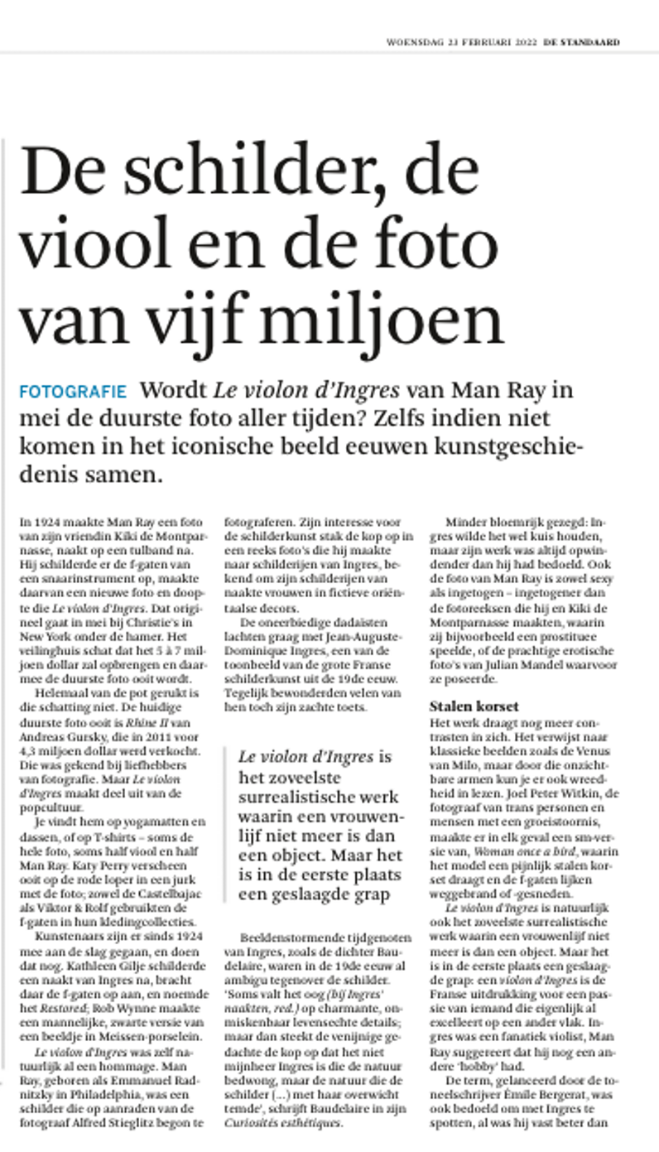
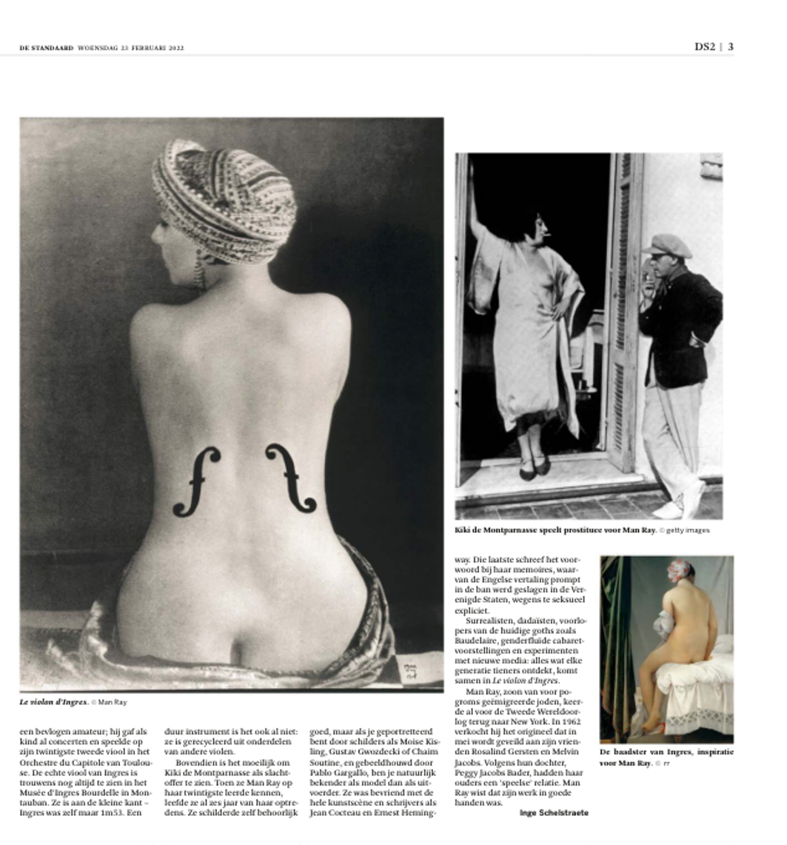
DS 23/2/2022
Notes:
DS 23/2/2022 https://www.standaard.be/cnt/dmf20220222_98244474

Slide 5
 | Hoofdstuk
1 | Course outline en algemene toelichting Hoofdstuk 1. Inleiding: Mediageschiedenis, geschiedenis en media, mediahistoriografie
2 | Hoofdstuk 2. Technology push? Over technologie, maatschappij en macht
3 | Hoofdstuk 3. Politieke ideologie en propaganda [cases propaganda in de Sovjetunie en nazi-Duitsland; film, radio, posters]
4 | Hoofdstuk 4. Politiek, economie en kranten [case Vlaamse krantensector]
5 | Hoofdstuk 5. Internationale politiek, nieuws en macht [cases nieuwsagentschappen en filmjournalen]
6 | Hoofdstuk 6. De dominantie van de Amerikaanse ‘filmed entertainment industry’ [cases film, tv; Hollywood vs. Europa]
7 | Hoofdstuk 7. Censuur, disciplinering en media [cases filmcensuur/keuring in België; Hollywood production codes; diverse andere vormen van censuur]
8 | Feedback proefexamen Hoofdstuk 8. Publieke omroep [cases Vlaamse publieke omroep, radio en televisie
9 | Hoofdstuk 9. Filmen in de marge: over countercinema wereldwijd [gastles Alexander De Man]
10 | Hoofdstuk 10. Geschiedenis in/via media 1: historische film, tv-drama, case genocide
11 | Hoofdstuk 11. Geschiedenis in/via media 2: historische foto’s: analyse [o.m. presentaties studenten]

Slide 6
 | Hoofdstuk
1 | Course outline en algemene toelichting Hoofdstuk 1. Inleiding: Mediageschiedenis, geschiedenis en media, mediahistoriografie
2 | Hoofdstuk 2. Technology push? Over technologie, maatschappij en macht
3 | Hoofdstuk 3. Politieke ideologie en propaganda [cases propaganda in de Sovjetunie en nazi-Duitsland; film, radio, posters]
4 | Hoofdstuk 4. Politiek, economie en kranten [case Vlaamse krantensector]
5 | Hoofdstuk 5. Internationale politiek, nieuws en macht [cases nieuwsagentschappen en filmjournalen]
6 | Hoofdstuk 6. De dominantie van de Amerikaanse ‘filmed entertainment industry’ [cases film, tv; Hollywood vs. Europa]
7 | Hoofdstuk 7. Censuur, disciplinering en media [cases filmcensuur/keuring in België; Hollywood production codes; diverse andere vormen van censuur]
8 | Feedback proefexamen Hoofdstuk 8. Publieke omroep [cases Vlaamse publieke omroep, radio en televisie
9 | Hoofdstuk 9. Filmen in de marge: over countercinema wereldwijd [gastles Alexander De Man]
10 | Hoofdstuk 10. Geschiedenis in/via media 1: historische film, tv-drama, case genocide
11 | Hoofdstuk 11. Geschiedenis in/via media 2: historische foto’s: analyse [o.m. presentaties studenten]

Slide 7
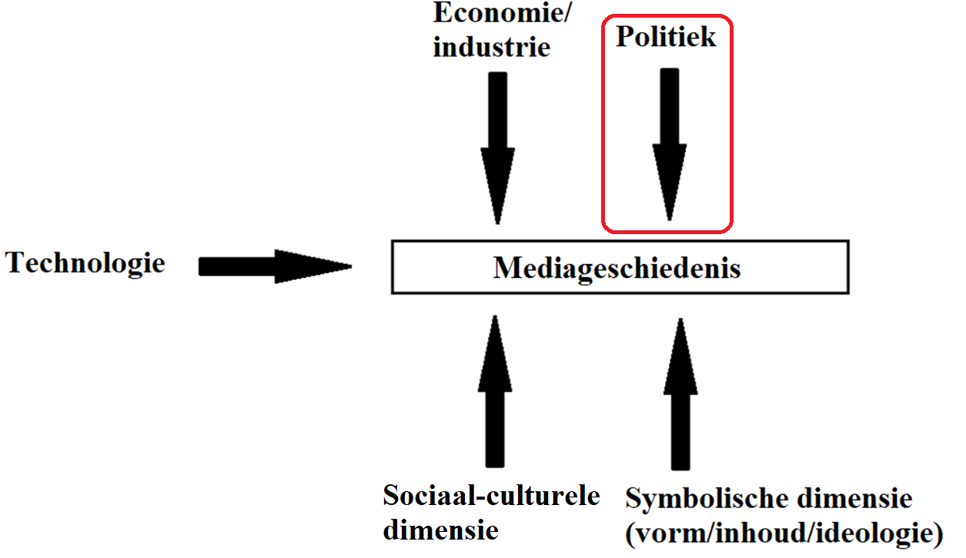

Slide 8
Inhoudstabel Hoofdstuk 3
Inleiding
Mediatheorieën, geschiedenis en politiek
2.1. Autoritaire mediatheorie
2.2. Liberale mediatheorie
2.3. Sociale verantwoordelijkheidstheorie
2.4. Sovjet-communistische mediatheorie en propaganda
2.5. Overige mediatheorieën
3. Propaganda
3.1. Wat is propaganda?
3.2. Typologieën
3.3. Nazi-Duitsland en propaganda
3.4. Propaganda vandaag
4. Slot

Slide 9
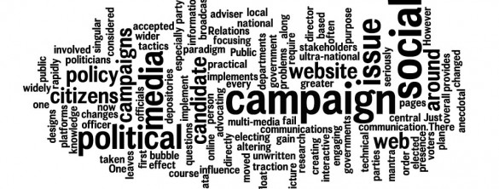
1. Inleiding: politieke mediageschiedenis: dimensies
Relatie media en politiek algemeen
Rol van media tijdens verkiezingscampagnes
Politieke marketing: communicatie van de politieke klasse (partijen, politici,…) naar burgers
Communicatie van burgers naar de politieke klasse
  vb. burgerparticipatie en nieuwe media
Mediabeleid en –regulering: beleid van overheid ten aanzien van media (cf. regulering, mediabeleid, overheidssteun aan media)

Slide 10
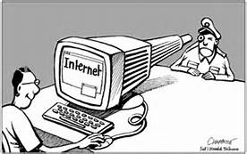

1. Inleiding: Politieke mediageschiedenis: thema’s: censuur
→ Hoofdstuk 7. Censuur, disciplinering en media

Slide 11
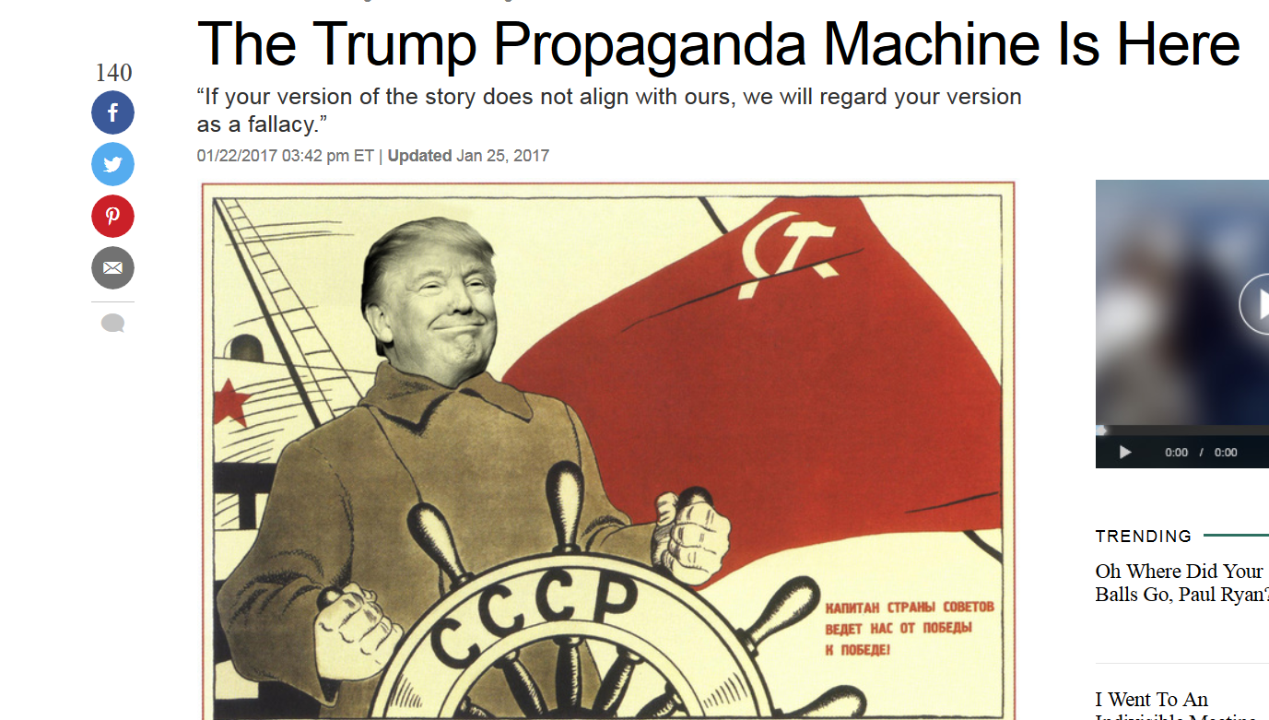
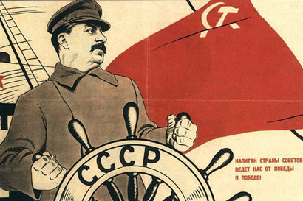
1. Inleiding: Politieke mediageschiedenis: thema’s: propaganda

Slide 12
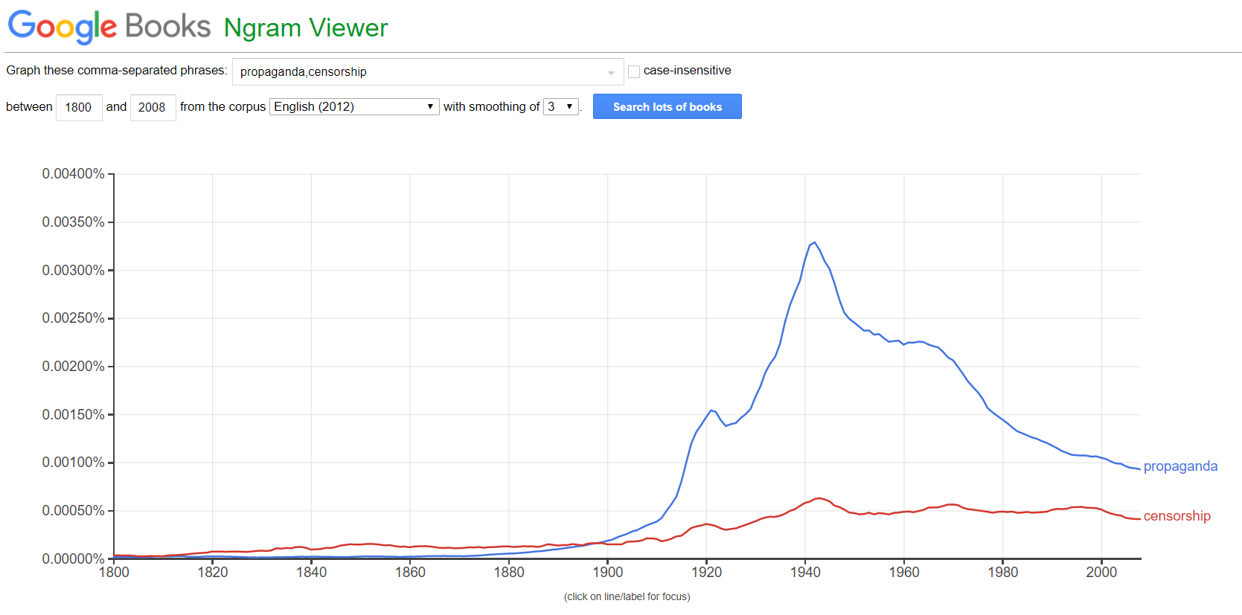
1. Inleiding : Politieke mediageschiedenis: thema’s

Slide 13

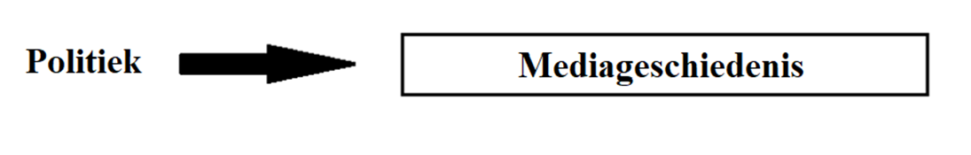
2. mediaTHEORIEEN, GESCHIEDENIS EN politiek
Siebert, F., Peterson, T., & Schramm, W. (1956). Four Theories of the Press.

Slide 14
2. mediaTHEORIEEN, GESCHIEDENIS EN politiek
Vier mediasystemen (of-mediatheorieën/MT):
Autoritaire mediatheorie (AT)
Liberale mediatheorie (LT)
Sociale verantwoordelijkheidstheorie (SVT)
Sovjet-communistische mediatheorie (SCT)

Slide 15
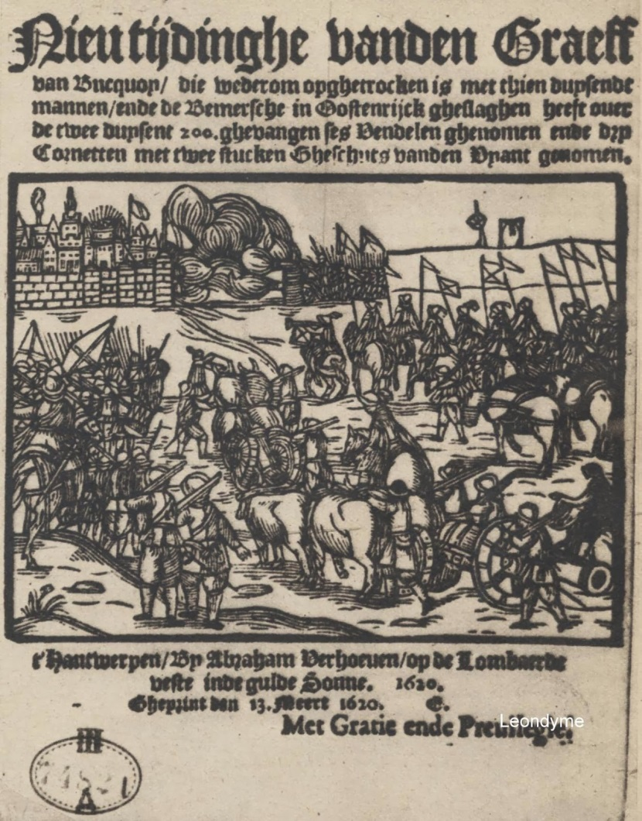
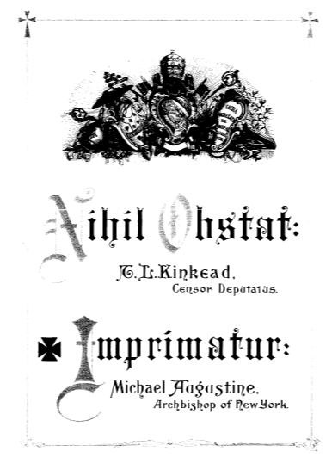
2.1. Autoritaire mediatheorie
Media in dienst van de politieke macht (een monarch, een regime)
Media gebruikt door een elite:
  Propaganda-instrument
Media gecontroleerd door de politieke macht, veelal door:
  middel van censuur
  het verlenen van toelatingen aan de mediaproducenten (patenten, octrooien, licenties).
Voorbeeld: De pers en het vorstelijk absolutisme in de 17 en 18de eeuw

Slide 16
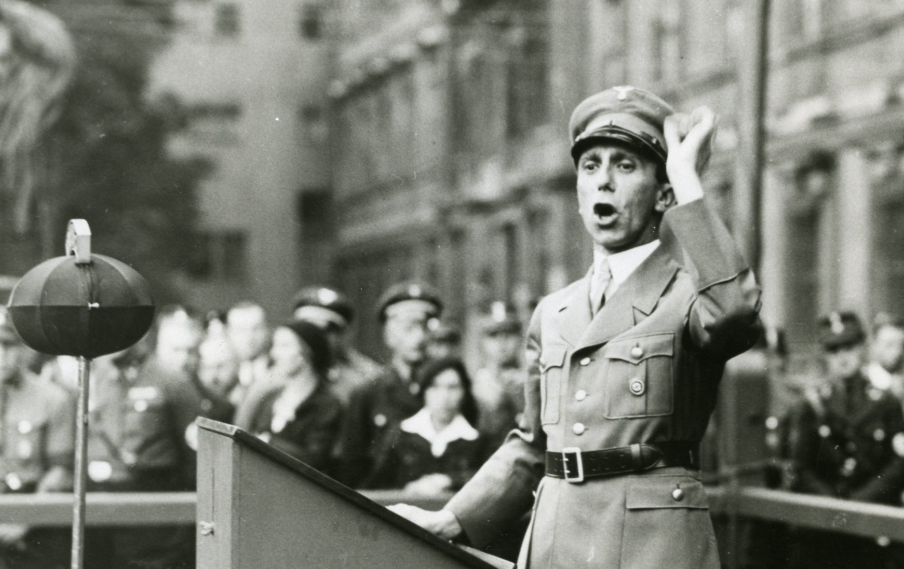
2.1. Autoritaire mediatheorie
Interventionisme
Waarheid gedefinieerd door de politieke macht
Voorbeeld: de pers in Nazi-Duitsland
(1933-1945)
→ Zie verder in deze les

Slide 17
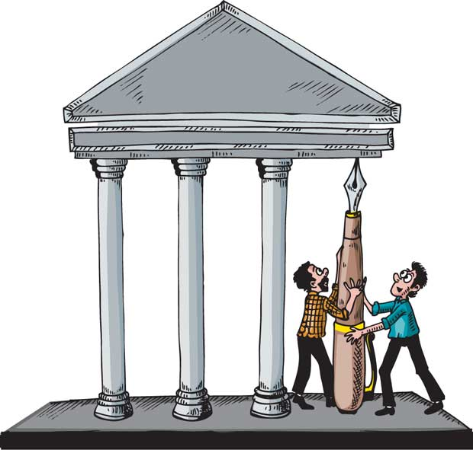
2.2. LIBERALE mediatheorie
Historische context: 17-18de eeuw: meer pers/mediavrijheid
- Drukpers
- Economische expansie
- Wetenschappelijke ontwikkelingen
- Verlichting, intellectueel liberalisme
- ° Middenklasse
18de - 19de eeuw: vierde macht:
- controle naast de drie andere machten
- essentieel element in een vrije en rationele democratische maatschappij
- rol van individu en groepen in samenleving

Slide 18
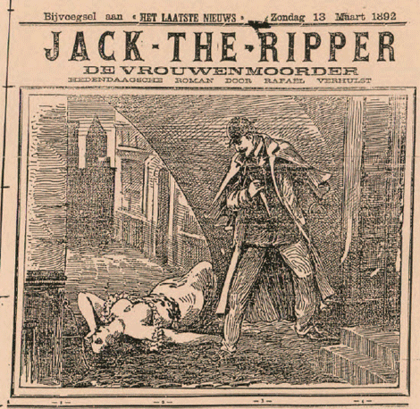
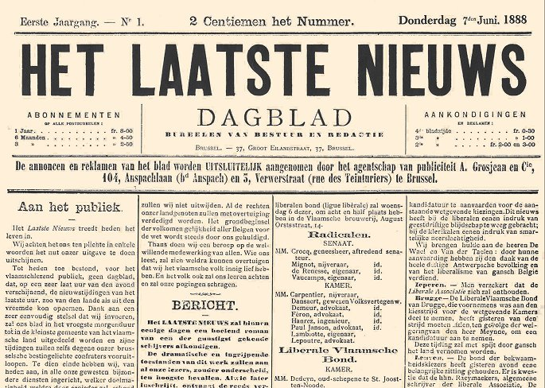
2.2. LIBERALE mediatheorie
FTP: normatieve definitie, LT = ideaalvisie – kritiek:
Commercialisering
Diversiteit, pluralisme, opiniëring >< winstmaximalisatie (cf. klemtoon op entertainment, verstrooiing, sensatie)
Voorbeeld: massakranten in 19de eeuw
→ Zie Hoofdstuk 4: dagbladpers

Slide 19
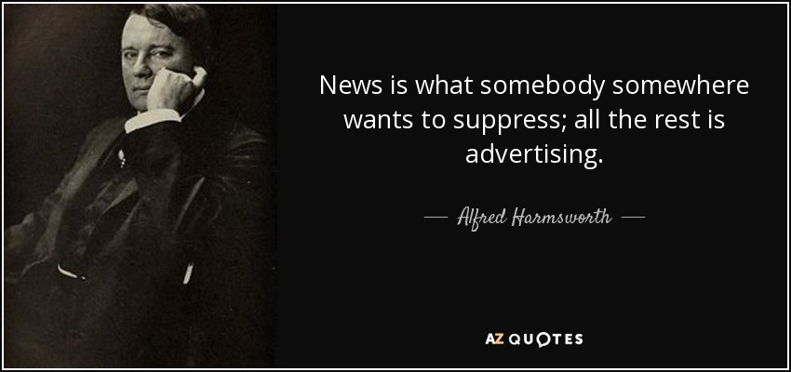
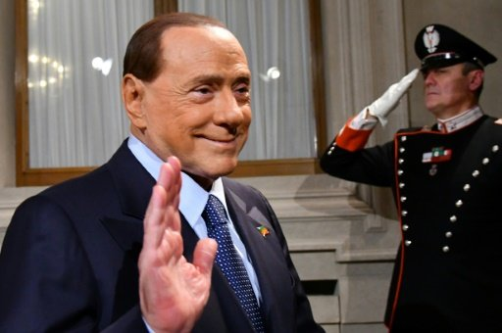

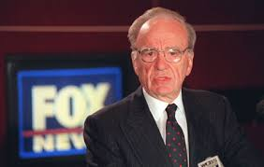
2.2. LIBERALE mediatheorie
FTP: LT = ideaalvisie – kritiek:
Toegankelijkheid van individu/groepen tot mediamarkt
Concentratie mediamacht
Vervlechting mediamacht en politieke macht
Vragen bij 'free market of ideas'

Slide 20
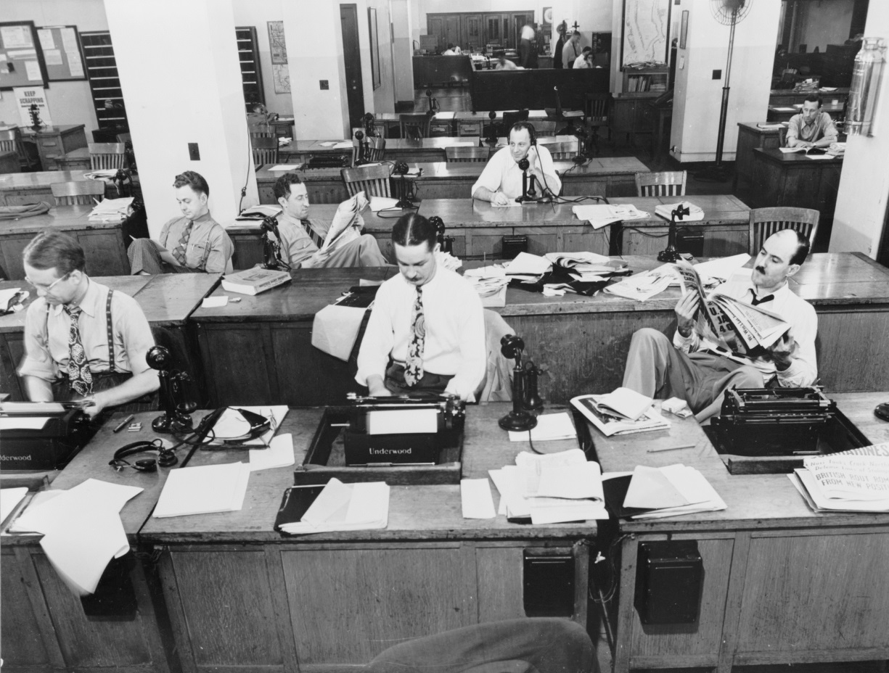
2.3. Sociale verantwoordelijkheidstheorie
Correctie op LT: maatschappelijke verantwoordelijkheid van de media:
de vrijheid van de media;
de erkenning van de plichten ten aanzien van de maatschappij;
zelfcontrole/regulering;
de individuele keuzevrijheid van de consument;
hoge professionele standaard;
deontologische codes.
Voorbeeld: Zelfregulering van de pers: deontologie

Slide 21
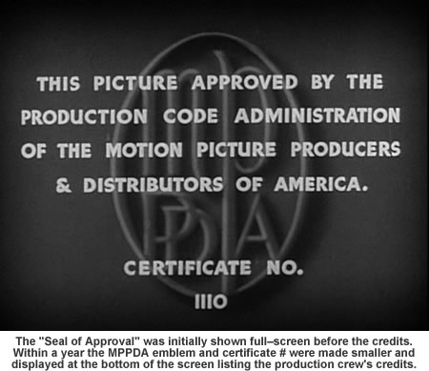
2.3. Sociale verantwoordelijkheidstheorie
Voorbeeld: Hays production codes in Hollywood
→ Zie Hoofdstuk 8: censuur, disciplinering
https://blog.newspapers.library.in.gov/will-hays-and-the-hollywood-production-code/
Notes:
AV illustratie/toelichtong: https://blog.newspapers.library.in.gov/will-hays-and-the-hollywood-production-code/

Slide 22
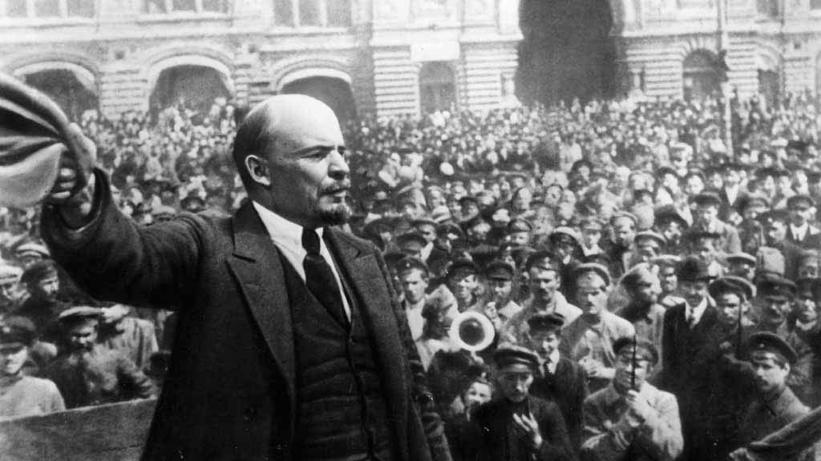
2.4. Sovjet-communistische mediatheorie
Cf. context Koude Oorlog
FTP: ziet SCT in het verlengde van AT, maar toch is SCT niet volledig in de lijn van de AT te plaatsen
Lenin: “De krant is niet slechts een collectieve propagandist en een collectieve agitator, maar ook een collectieve organisator.”

Slide 23
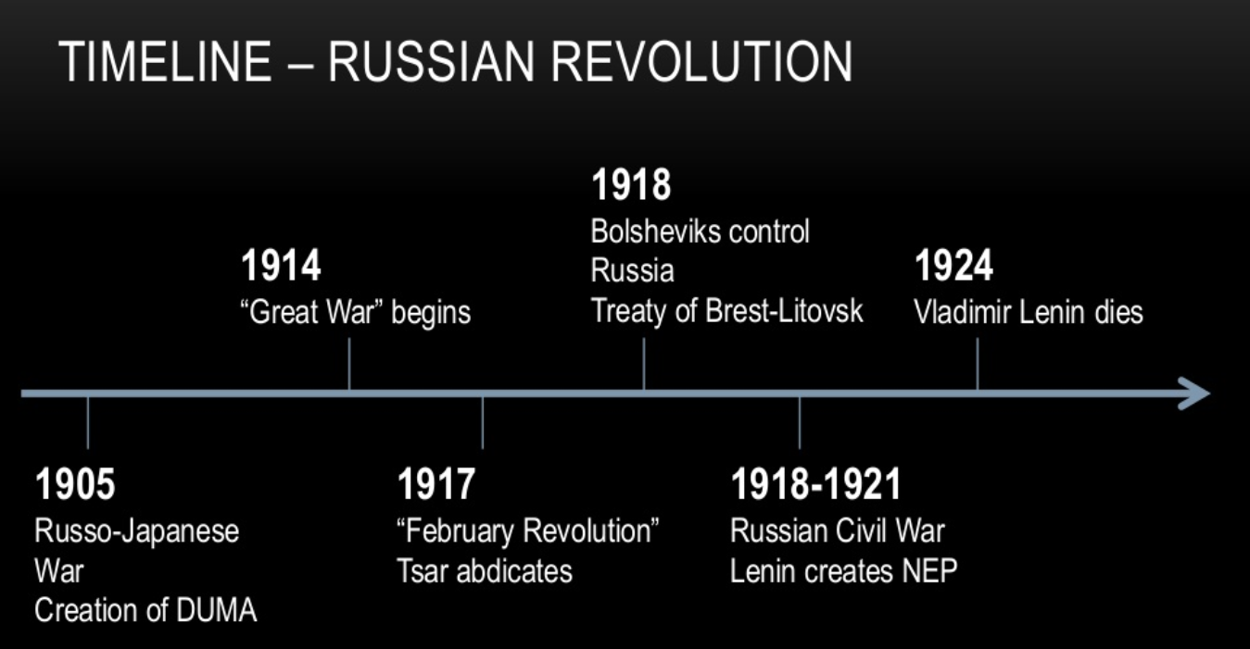
2.4. Sovjet-communistische mediatheorie: context
1902: Wat te doen? Lenin
1905: Revolutie
1914: start WO1
1917: Revolutie
1917/18-21/22: burgeroorlog
1921-: NEP/nieuwe economische politiek

Slide 24
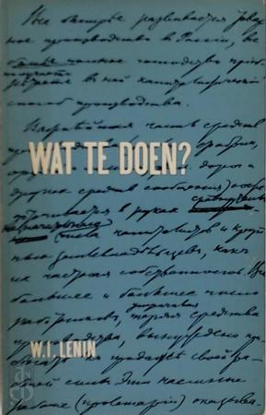
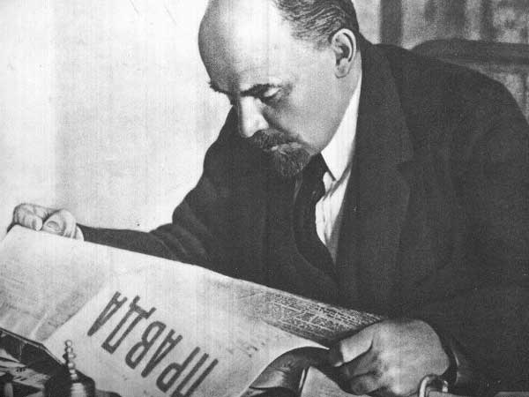
2.4. Sovjet-communistische mediatheorie
SCT:
Structurele controle over onderbouw
Media in theorie vrij, in praktijk staatseigendom
Media = hoofdwapen van de CP (communistische partij)
Media geen doel op zich (vb. winst, cf. wel in nazi-Duitsland)
Censuur is toegelaten door de CP
‘Objectiviteit’
Vele taken:
  Media = oor/oog van de CP
  Contact tussen de CP en de bevolking
  Media ook educatieve taak – ideale socialistische samenleving voorbereiden
  Ideologisch wapen in de strijd tegen de vijanden
Afhankelijk van context, verschil tussen
  Propagandist – vele ideeën – lange termijn – doel: denken/houding
  Agitator – sterkste voorbeeld/één idee – korte termijn – doel: actie

Slide 25

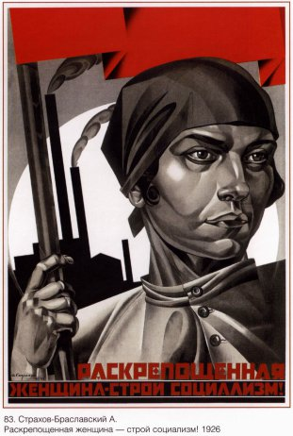
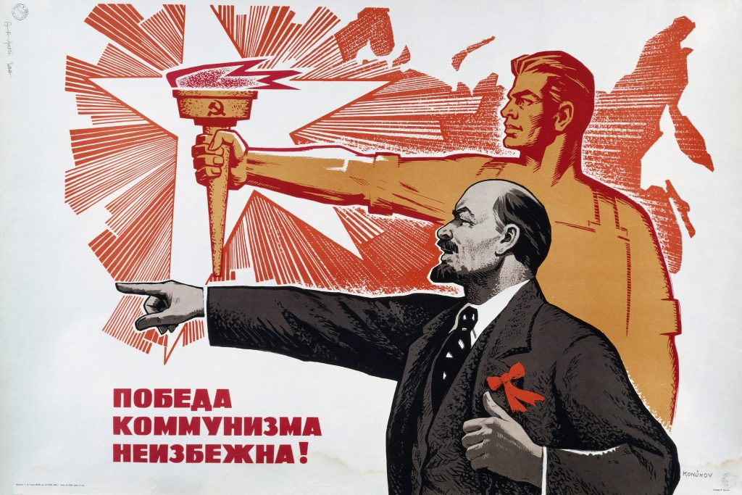
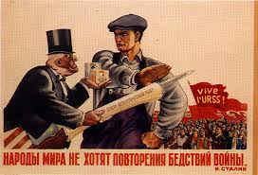
2.4. Sovjet-communistische mediatheorie: context
1917: massa-indoctrinatie
Nieuwe symbolen
Nieuw burgerschap
Partij als avant-garde – leiderschap
Opvoeding proletariaat
Vijandbeelden – dichotomie/ manicheïsme

Slide 26
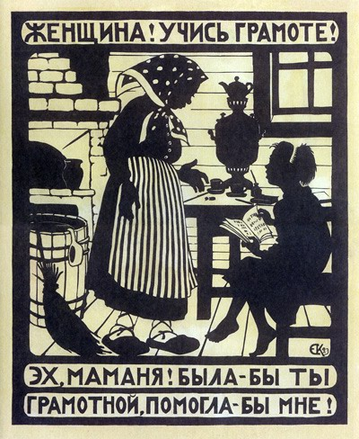
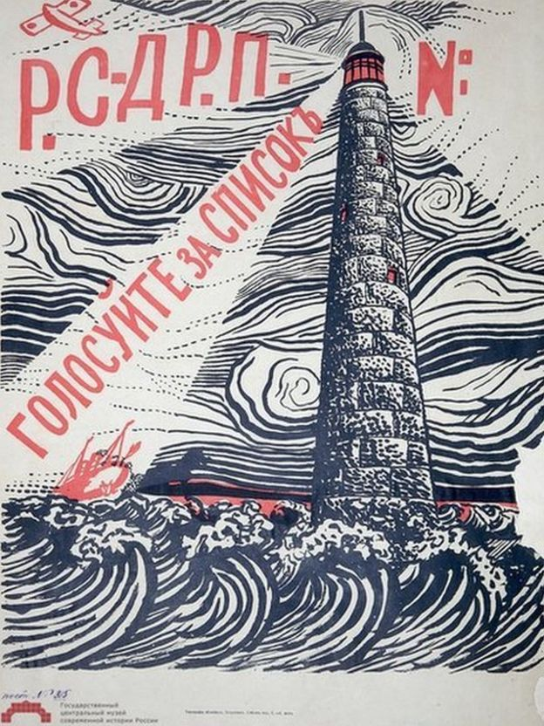
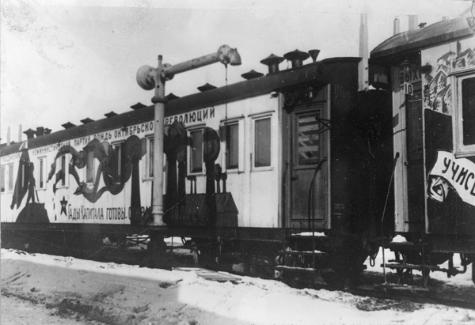
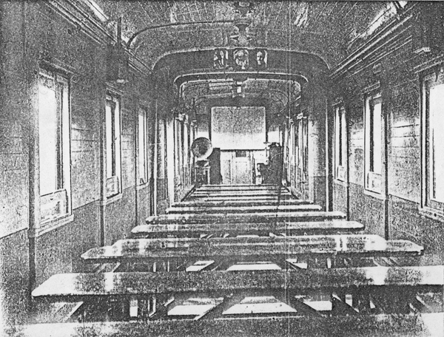
2.4. Sovjet-communistische mediatheorie: context
Propaganda loopt samen met politiek-ideologische noden
1917-22: burgeroorlog: media als agitator, organisator, propagandist
Leescampagnes (tegen analfabetisme)
Affiches
Agit-treinen
Agit-treinen, 1920

Slide 27
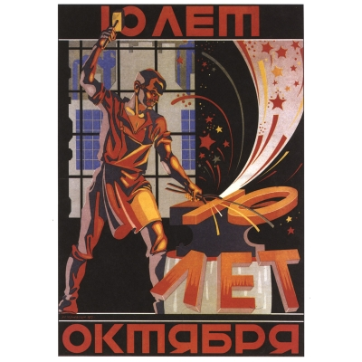
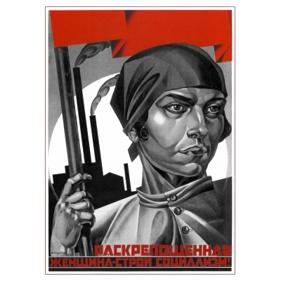
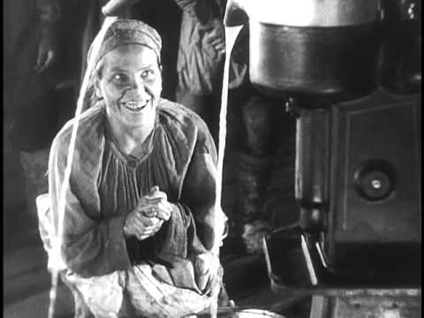
2.4. Sovjet-communistische mediatheorie: context
Propaganda loopt samen met politiek-ideologische noden
1917-22: burgeroorlog: media als agitator, organisator, propagandist
1921-29: Nieuwe Economische Politiek (NEP), ‘normalisering’, collectivisering, modernisering, historisering
S.M. Eisenstein, Oud en Nieuw (1929)
10 jaar Russische Revolutie

Slide 28
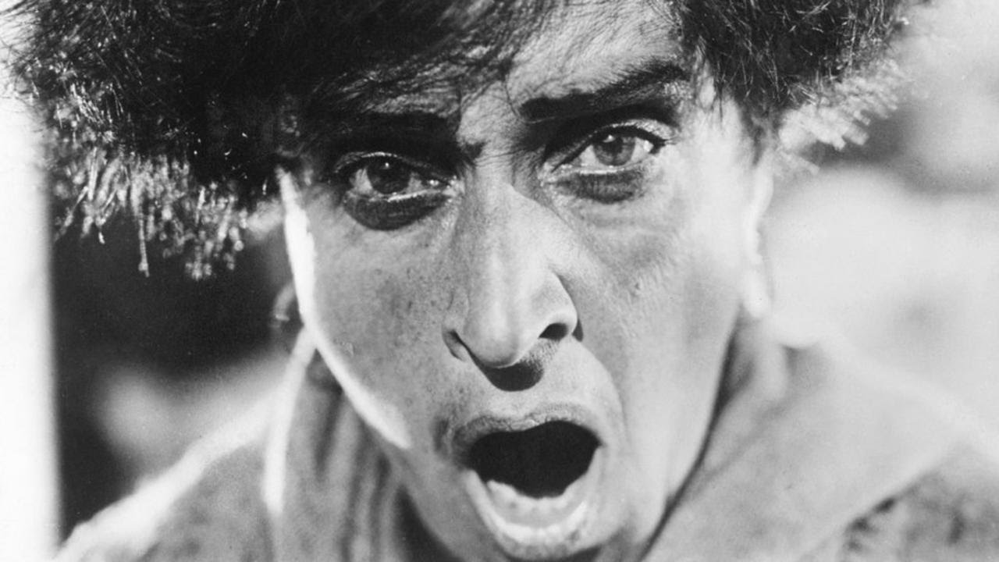
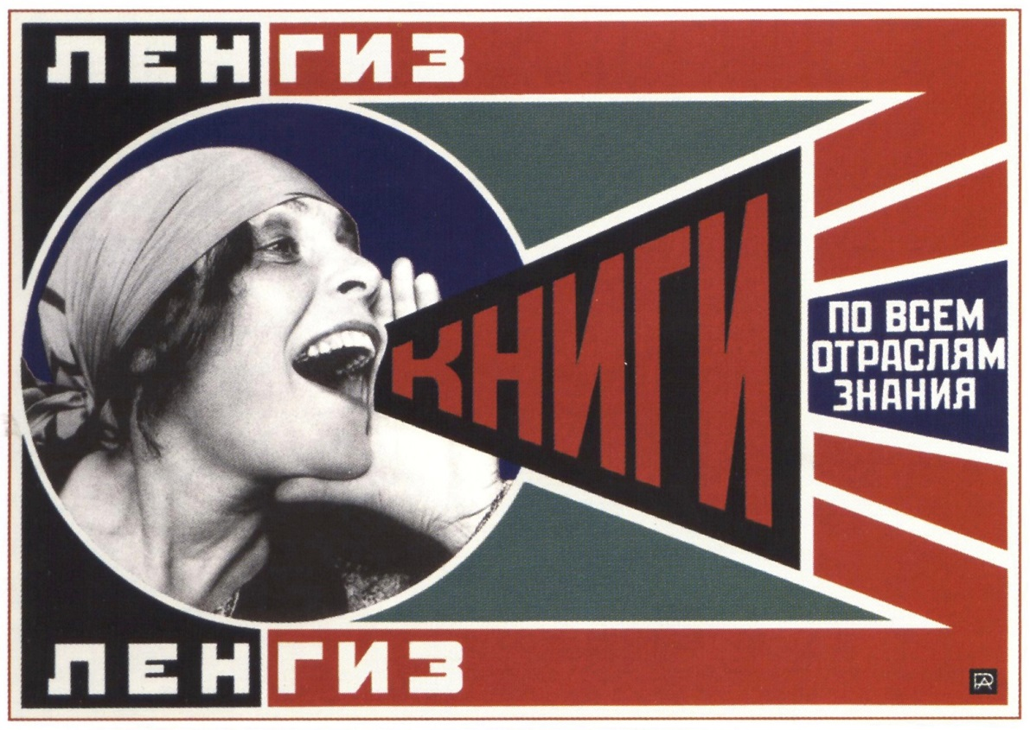
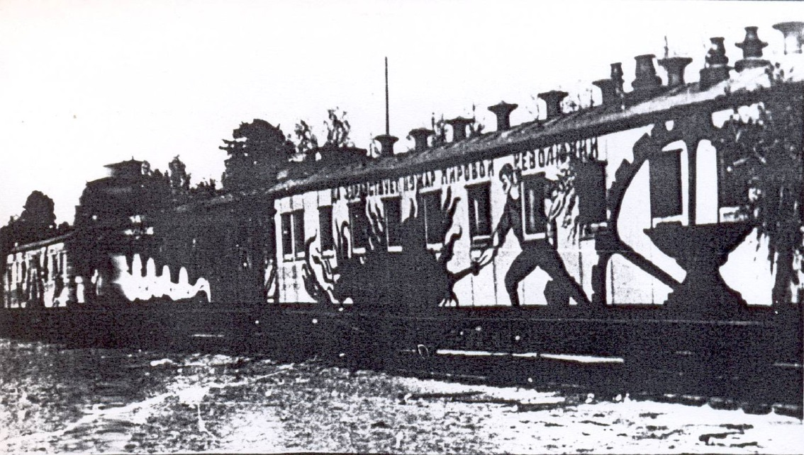
Lenin: “of all the arts the most important for us is the cinema.”
S.M. Eisenstein, Pantserkruiser Potemkin (1925), https://www.youtube.com/watch?v=VMWMq4AEyjU
Notes:
https://www.youtube.com/watch?v=VMWMq4AEyjU

Slide 29
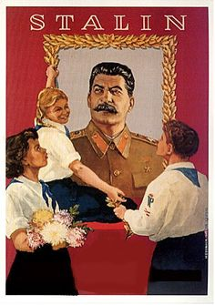
2.4. Sovjet-communistische mediatheorie: context
Propaganda loopt samen met politiek-ideologische noden
1917-22: burgeroorlog: media als agitator, organisator, propagandist
1921-29: Nieuwe Economische Politiek (NEP) en modernisering
1929-33: Stalin, collectivisatie en terreur
1933-: Stalin persoonlijkheidscultus
1941-45: WO2
Notes:
Zie leestekst, pp. 84 e.v.

Slide 30
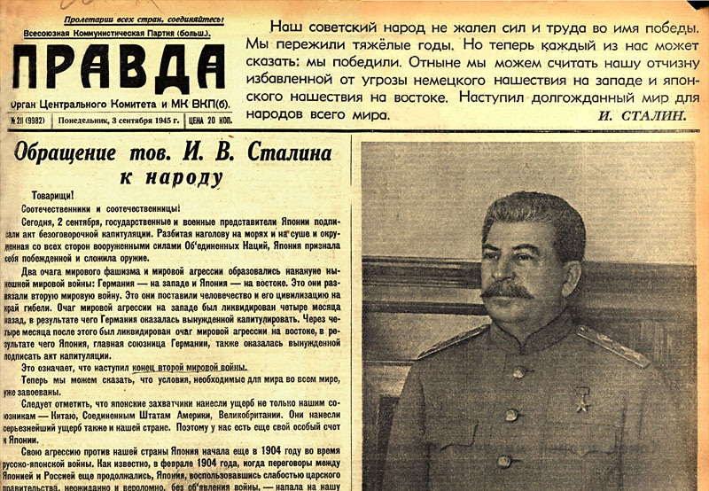
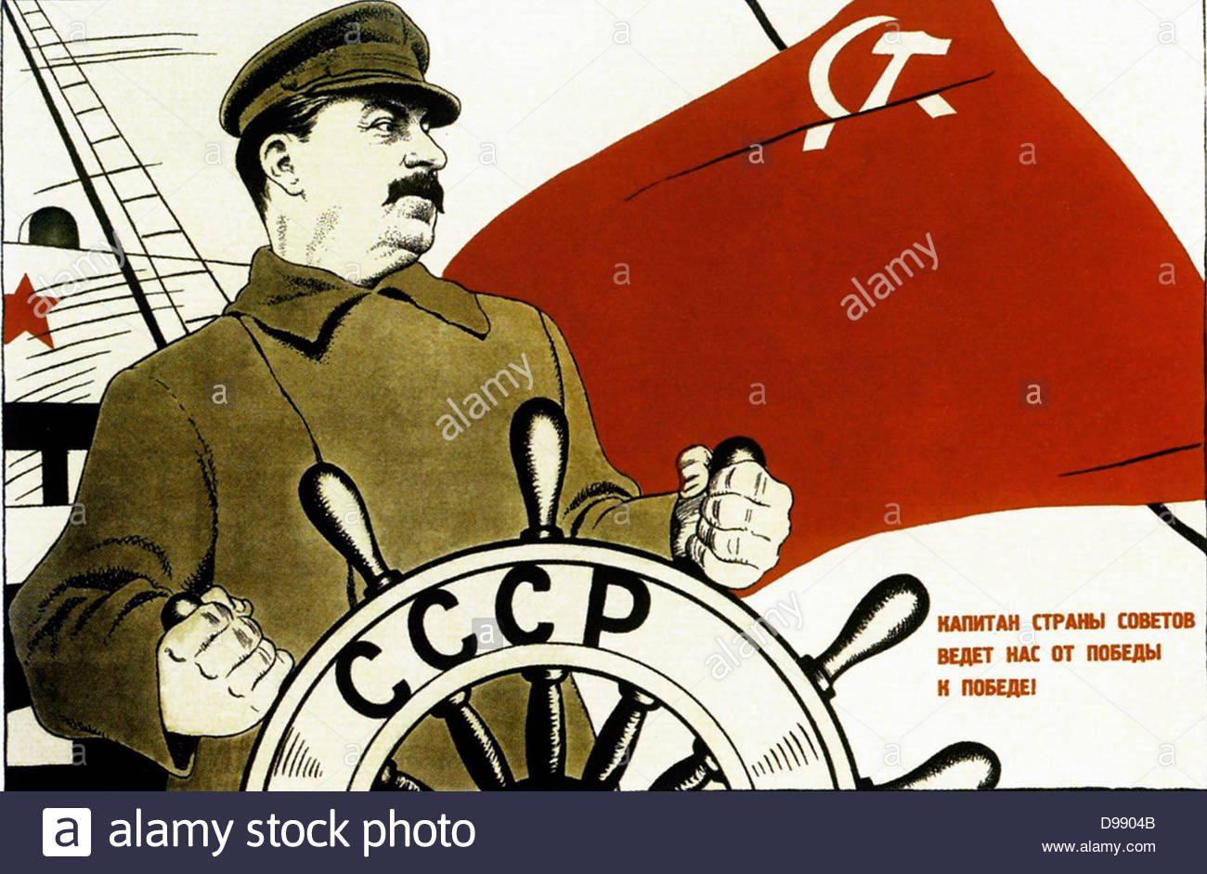
2.4. Sovjet-communistische mediatheorie
Sovjetpropaganda:
multimediale aanpak
  Radio
  Nieuwsagentschappen, vb. TASS
  Posters
  Film
  - Krant (vb. Pravda/Waarheid)
Verstrenging controle, overheidsmonopolie
Leiderscultus
Discours van modernisering en politiek-morele suprematie
Internationaal leiderschap
Notes:
Zie leestekst, pp. 84 e.v.

Slide 31
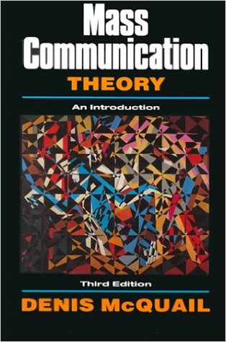
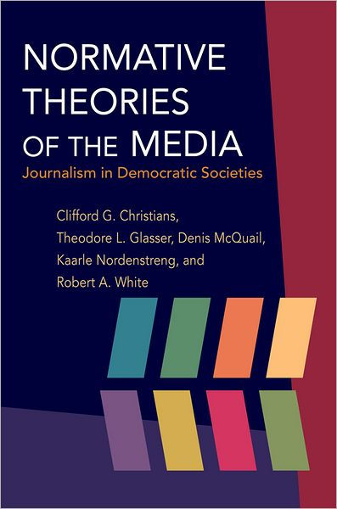
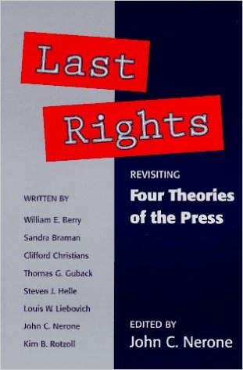
2.5. overige mediatheorieen

Slide 32
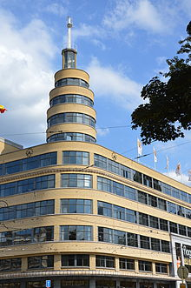

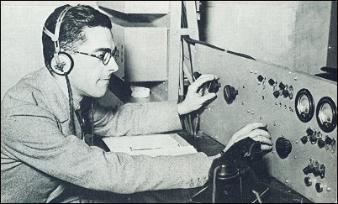
2.5. overige mediatheorieen: Sociaal-democratische mediatheoriE
Voorbeeld: Publieke omroep → Zie Hoofdstuk 8
BBC 1922
NIR 1930 (tv 1953)

Slide 33
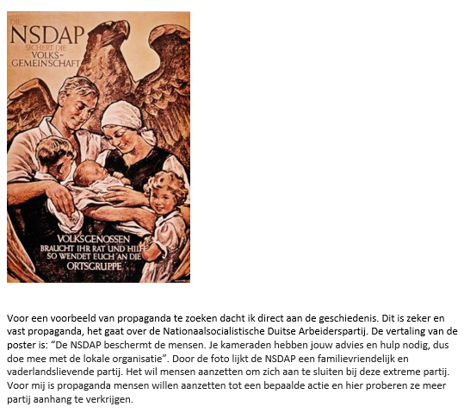
3. PROPAGANDA: opgeladen verhalen

Slide 34
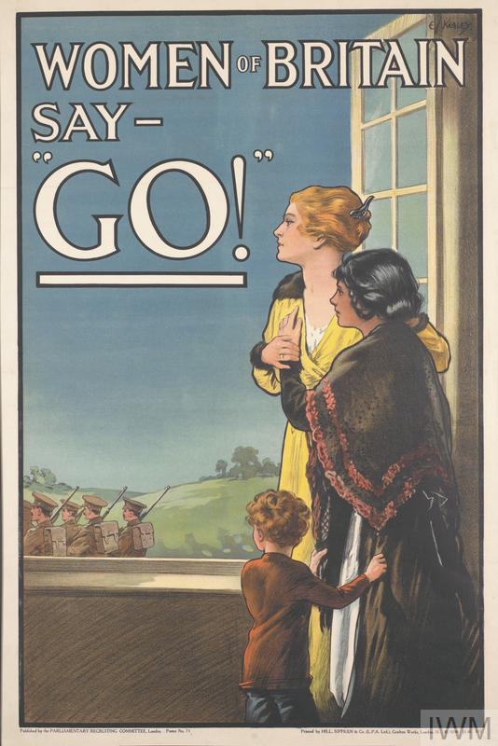
3. PROPAGANDA: opgeladen verhalen
Dit is een poster uit de Eerste Wereldoorlog gemaakt door de Britten. Dit is propaganda omdat dit iemand zijn/haar mening wil beïnvloeden. De nadruk op de ‘GO’ geeft een gebiedend signaal en zet aan tot actie. Deze poster wil tonen dat de patriottische gedachte ook bij vrouwen leeft, met de bedoeling dat er meer mannen vrijwillig in het leger gaan omdat ze zien dat vrouwen hun man ook steunen wanneer ze een offer brengen. Ze spelen hier op het emotionele aspect, dat het de taak van mannen of soldaten is om vrouwen en kinderen te beschermen.

Slide 35
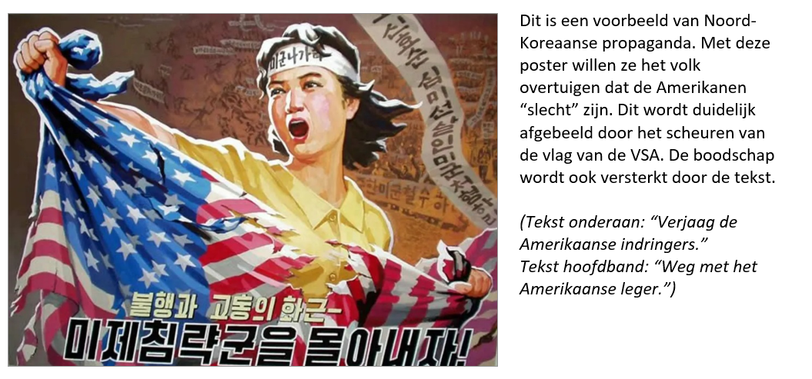

Slide 36
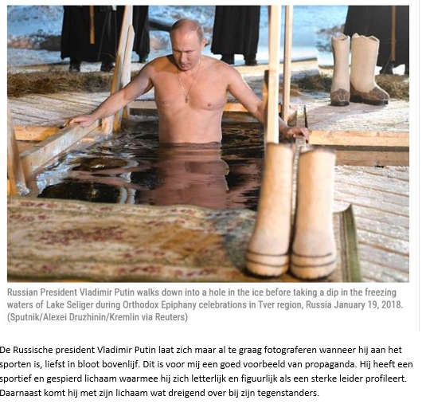
3. PROPAGANDA: opgeladen verhalen

Slide 37
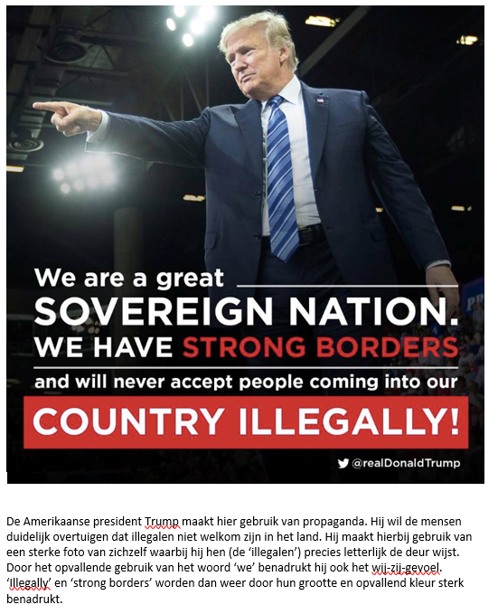

Slide 38


Slide 39



Slide 40


Slide 41


Slide 42
3.1. Wat is propaganda?

Slide 43

3.2. typologieën van PROPAGANDA: DEFINITIES, THEORIEËN
Wat is propaganda?
Tijd – vroeger en nu –> propaganda is springlevend!
Ruimte – autoritarisme/extremisme… maar ook elders
Notes:
Zie leestekst

Slide 44
3.2. PROPAGANDA: DEFINITIES
→ Veranderlijk concept
  Vroeger niet altijd negatieve bijklank
    Vb. kerk en propaganda, 17de eeuw contra-reformatie
  Interbellum…
  → Vele definities
  Jacques Ellul… moderniteit… massamedia… techniek… verknechting van de mens
  Bogart: … an art… technieken
  Lazarsfeld & Merton: impact propaganda

Slide 45

3.2. PROPAGANDA: DEFINITIES
Paul Lazarsfeld & Robert Merton (Columbia University)
  Na WO2
  US context
  Optimistisch: er is competitie
  Propaganda is enkel effectief als:
    Monopolization: afwezigheid van ‘counter propaganda’
    Canalization: het gedrag wordt in een bepaalde richting geleid
    Supplementation: versterking door face-to-face contact
Lazarsfeld and Merton (1948) "Mass Communication, Popular Taste, and Organized Social Action"

Slide 46
3.2. typologieën van PROPAGANDA: onderdelen
Omgeving / context: politiek - ideologisch conflict
Bron: al dan niet duidelijk
Communicatiemiddel: rol media
Boodschap:
    Biased (fake)
    Manipulatief
Techniek
    Appel aan emotie, patriotisme,..
    Irrationeel (angst), ook rationeel
Doel / intentie:
    Publiek overtuigen…
    Perceptie, cognitie, gedrag
Notes:
Zie leestekst

Slide 47
3.2. typologieën van PROPAGANDA: soorten
de bron:
  witte (propaganda waarvan de bron openlijk en duidelijk is),
  grijze (de bron blijft min of meer onduidelijk of ambigu)
  zwarte propaganda (waarbij de bron verkeerdelijk wordt voorgesteld veelal op basis van verkeerde informatie);
het doel
  algemeen publiek of specifiek publiek;
  binnen- of buitenlands doel;
  politieke verkiezingen.
de politiek-ideologische context -- oorlog-vrede; oorlogs- of verkiezingspropaganda,
de gehanteerde media -- film-, radio, internetpropaganda;
de gebruikte technieken in de propagandistische boodschap (vb. wij-zij-tegenstelling; verwijzen naar het verleden; verwijzen naar de eigen grootheid; grote leider-techniek; verwijzen naar de wreedheid van de tegenstanders);
achterliggende theorie over politiek, samenleving en media (vb. Leninistische mediatheorie, Goebbels’ propagandatheorie, …)

Slide 48


3.2. typologieën van PROPAGANDA: technieken OORLOGSPROPAGANDA (Anne Morelli)
Wij willen geen oorlog
Het andere kamp is de enige verantwoordelijke voor de oorlog
De vijandelijke leider lijkt op de duivel
Wij verdedigen een nobele zaak, geen particuliere belangen
De vijand begaat bewust wreedheden, wij onopzettelijke blunders
De vijand gebruikt illegale wapens
Wij lijden zeer weinig verliezen, de verliezen van de vijand zijn enorm
Kunstenaars en intellectuelen steunen onze zaak
Onze zaak is heilig
Wie aan onze propaganda twijfelt, is een verrader
https://www.youtube.com/watch?v=2zT-ZHBbOzM

Slide 49
3.2. PROPAGANDA: enkele TECHNIEKEN
  Leugen, halve waarheden
  Informatie selectief weglaten
  Simplificeren
  Inspelen op emoties
  Een belang promoten
  Creëren en demoniseren van een vijand (wij-zij)
  Specifiek publiek
  Esthetiek
Notes:
Zie leestekst

Slide 50
3.2. typologieën van PROPAGANDA: ANALYSE
Analyse van propaganda: (Propaganda and Persuasion, Jowett & O’Donnell)
The ideology and purpose of the propaganda campaign
The context in which the propaganda occurs
Identification of the propagandist (origin)
The structure of the propaganda organization
The target audience
Media utilization techniques
Special techniques to maximize effect
Audience reaction to various techniques
Counterpropaganda, if present
Effects and evaluation
Notes:
Zie leestekst

Slide 51


3.3. NAZI-DUITSLAND EN PROPAGANDA
Nazi-propaganda:
  1920s:
  Ervaring Sovjetunie en propaganda
  Hitler propagandist van de NSDAP
  Hitler: Mein Kampf (1925): trauma WO1
  Propaganda: niet voor elite, maar voor de massa, eenvoudig, focus op enkele essentiële ideeën, slogans, stereotype beelden

Slide 52

3.3. NAZI-DUITSLAND EN PROPAGANDA
  Nazi-symbolen als handelsmerk
  Nieuwe symbolen, historische referenties
  Ceremonie
  Architecturale grandeur
  Autoritarisme, leider, Hitlercultus
  Heldendom

Slide 53



3.3. NAZI-DUITSLAND EN PROPAGANDA
  Toespraken
    Emoties
    Timing
    Inleving
    Opbouw
    - Doelgroep: breed maar ook specifiek
    Anti-doelgroep: Joden
    https://www.ushmm.org/learn/timeline-of-events/1939-1941/hitler-speech-to-german-parliament
Notes:
Speech 1933

Slide 54




3.3. NAZI-DUITSLAND EN PROPAGANDA
  Antagonisme: wij (Volk) tegenover zij:
    Joden
    Communisten, SU
    Internationaal kapitalisme
    Buitenland
De Ewige Jude (1940, Hipler)

Slide 55





3.3. NAZI-DUITSLAND EN PROPAGANDA
  Massacommunicatie, multimediaal, alomtegenwoordigheid
Notes:
00:00 - …
33:00 – 36:00
TRIUMPH DES WILLENS 1935 Leni Riefenstahl

Slide 56


3.3. NAZI-DUITSLAND EN PROPAGANDA
  Media en spektakel
    Muziek, architectuur, collectief ...
Notes:
00:00 - …
33:00 – 36:00
TRIUMPH DES WILLENS 1935 Leni Riefenstahl

Slide 57


3.3. NAZI-DUITSLAND EN PROPAGANDA
  Nieuwste technologie
    televisie
https://www.britannica.com/video/180222/Overview-propaganda-Nazi-Berlin-Olympic-Games-performance-1936
https://www.youtube.com/watch?v=bEYfl-X2Jcc
Notes:
http://moviesonline.yt/watch/QvMlZ1d2-hitler-s-olympics.html
1:00 – 12:00
33:00 – 36:00

Slide 58




3.3. NAZI-DUITSLAND EN PROPAGANDA
  Organisatie + controle pers/media
    Min van propaganda Joseph Goebbels
    Organisatie, dirigisme, nationalisatie
    Zuivering, Gleichschaltung, censuur, uniformiteit (radio)
    Van concept tot consumptie
    … toch zekere vrijheid…
    … entertainment vs. propaganda
Notes:
Zie leestekst

Slide 59


3.3. NAZI-DUITSLAND EN PROPAGANDA
  Nationale en lokale controle
  Politieke agitatie
  Tirannie, terreur → propaganda was maar een middel
  Indoctrinatie
  Boycot, rassenwetten, kampen
Notes:
Zie leestekst

Slide 60


TRIUMPH DES WILLENS 1935 LENI RIEFENSTAHL
Triumph des Willens (1935) - Bing video
Notes:
Start van de propagandafilm TRIUMPH DES WILLENS 1935 LENI RIEFENSTAHL
https://vimeo.com/337141321

Slide 61



3.4. propaganda VANDAAG
  Traditionele macro-propaganda

Slide 62

3.4. propaganda VANDAAG
  Nieuwe technieken:
  “computational techniques”
  Algoritmes op sociale media: campagnes rechtstreeks naar burger/kiezer
  Nieuws via sociale media: creatie van echokamers
  behavioral micro-targeting & emotional manipulation
    Cf. Lazarsfeld: supplementation (versterking door onderling contact) & canalization (aandacht gestuurd)
Europees Parlement (2018)
Notes:
https://www.europarl.europa.eu/RegData/etudes/ATAG/2018/628284/EPRS_ATA(2018)628284_EN.pdf

Slide 63

3.4. propaganda VANDAAG
  Nieuwe technieken:
  “computational techniques”
  Fake news & desinformation (information disorders)
  Amplification
Europees Parlement (2019)
Notes:
https://www.europarl.europa.eu/RegData/etudes/STUD/2019/608864/IPOL_STU(2019)608864_EN.pdf

Slide 64
3.4. propaganda VANDAAG: micro-propaganda
Onderzoek Jonathan Albright (Columbia Journalism School)
→ Onderzoek over verkiezingen in 2016
Data scraping
→ false, hyper-biased, and politically-loaded information
#MPM: the “micro-propaganda machine” : an influence network that can tailor people’s opinions, emotional reactions, and create “viral” sharing episodes around what should be serious or contemplative issues.
Belang van “small “fake” and hyper-biased sites” voor het “pushing traffic through links — and helping to inject this content into platforms like Facebook and Twitter.”
Notes:
https://medium.com/@d1gi/the-election2016-micro-propaganda-machine-383449cc1fba

Slide 65

Notes:
https://medium.com/@d1gi/the-election2016-micro-propaganda-machine-383449cc1fba

Slide 66
4. Slot
Politieke mediageschiedenis: complexiteit:
  afhankelijk van mediasysteem, land, …
  Inbedding media in ruimere context
  Effectiviteit propaganda
  Evolutie: macro → complex

Slide 67
Richtvragen H3
Som de vier mediatheorieën van Siebert, Peterson en Schramm op en bekritiseer deze indeling?
Welke drie functies onderscheidt Lenin wanneer hij het heeft over de rol van de media? Wat betekent deze driedeling?
Welke zijn de hoofdkenmerken van de autoritaire mediatheorie? Geef een voorbeeld.
Welke zijn de hoofdkenmerken van de sociale verantwoordelijkheidstheorie? Geef een voorbeeld..
Welke kenmerken heeft de nazi-propaganda?
Wat is Triumph des Willens?
Wat is het verschil tussen de nazi- en Sovjet-visie op media en propaganda?

Slide 68
Volgende week: Hoofdstuk 4
TO DO
Leesteksten 4.1 en 4.2

